Slide 1

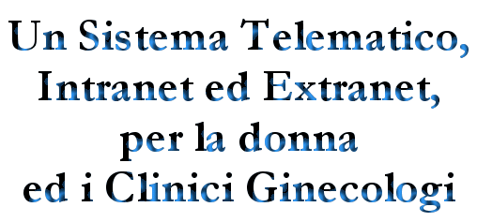

WOMAN
X Settimana della Cultura 25 Maggio 2000

Slide 2
Sommario
Informatica & Medicina
La Telemedicina
Il Progetto WOMAN
  Gli Scopi
  La Menopausa
  I Servizi (per Donne e per Medici)
  La Cartella Clinica Virtuale
Considerazioni generali
WOMAN Demo

Slide 3
Informatica & Medicina
L’utilizzo di tecnologie multimediali accresce l’efficienza dei Servizi Medici offrendo una migliore:
  Organizzazione, elaborazione, archiviazione dati
  Monitoraggio e gestione pazienti
  Integrazione tra reparti
  Ausilio nelle decisioni cliniche
  Semplicità/risparmio dei tempi burocratici

Slide 4
La Telemedicina
Intersezione di competenze differenti
TELECOMUNICAZIONI
MEDICINA
TELEMEDICINA
TELEMATICA
INFORMATICA

Slide 5
La Telemedicina
“L’integrazione, monitoraggio e gestione dei pazienti,
nonché l’educazione dei pazienti e del personale,
usando sistemi che consentano un pronto accesso alla
consulenza di esperti ed alle informazioni del paziente,
indipendentemente da dove il paziente o le informazioni
risiedano” (AIM 1990)

Slide 6
WOMAN
Telemedicina nella Menopausa
Progetto Europeo dedicato ai Servizi Informatici e Telematici inerenti la Menopausa.
  Offre alle donne continuità di cura, conoscenza, servizi ed informazioni
  Offre ai medici accessibilità e condivisione di dati, conoscenza, servizi (servizi telematici tutoriali/assistenza) ed informazioni
  Integra risorse già esistenti presenti nelle cliniche coinvolte nel progetto WOMAN

Slide 7
La Menopausa
La Menopausa non è una malattia ma è un cambiamento fisiologico dell’organismo femminile
Può avere delle serie conseguenze sulla qualità di vita della donna se non opportunamente considerata
L’aumento dell’età media della popolazione femminile nel mondo ne ha accresciuto l’interesse
E’ nata la necessità di intervenire in termini di prevenzione, informazione ed efficienza

Slide 8
La Menopausa
Problematiche attuali:
  Grandi quantità di dati da gestire da parte dei medici
  Scarsa informazione e sensibilizzazione
  sull’argomento
  Scarsa possibilità di effettuare statistiche su dati epidemiologici
  Difficile monitoraggio delle pazienti
  Integrazione inesistente tra i vari dipartimenti dello stesso ospedale che si occupano degli stessi pazienti

Slide 9
Il Consorzio WOMAN
  Dipartimento di Informatica, Università di Pisa
  (Coordinatore Scientifico: Prof. A. Starita)
  Quattro Cliniche Ginecologiche Europee
  (Pisa, Napoli, Barcellona, Amsterdam)
  Due aziende Informatiche
  (Synapsis srl - Livorno, Engineering spa - Firenze)

Slide 10

I servizi per le Donne
  Sito Informativo Multi-lingue
  Sessioni di Teleconsulenza
  Prenotazioni esami da remoto
  E-mail e Videoconferenza
  Chat tra donne

Slide 11
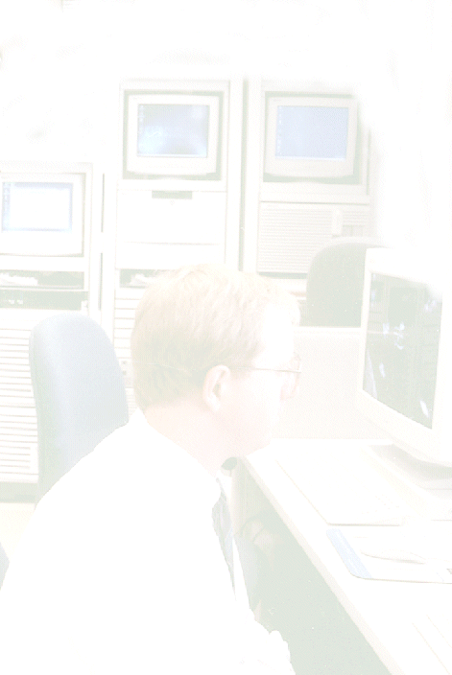
I servizi per i Medici
  Cartella Clinica Virtuale
  Accesso a DataBase locali e remoti
  Sito Informativo Multi-lingue
  Sessioni di Teleconsulenza
  Calendario e prenotazioni esami computerizzati

Slide 12


I Siti WOMAN
Dipartimento di Informatica
Http://woman.di.unipi.it
Sito Globale
Siti Locali
Clinica di Pisa
Clinica di Napoli
Clinica di Barcellona
Clinica di Amsterdam

Slide 13
La Cartella Clinica Virtuale
  Ambiente multimediale per:
    Raccolta e archiviazione dati inerenti la menopausa in modo standard
    Creazione di DataBase significativi per studi epidemiologici e scientifici
    Monitoraggio intelligente delle pazienti
    Condivisione di informazioni tra più dipartimenti (Radiologia, Laboratori, ecc.)

Slide 14
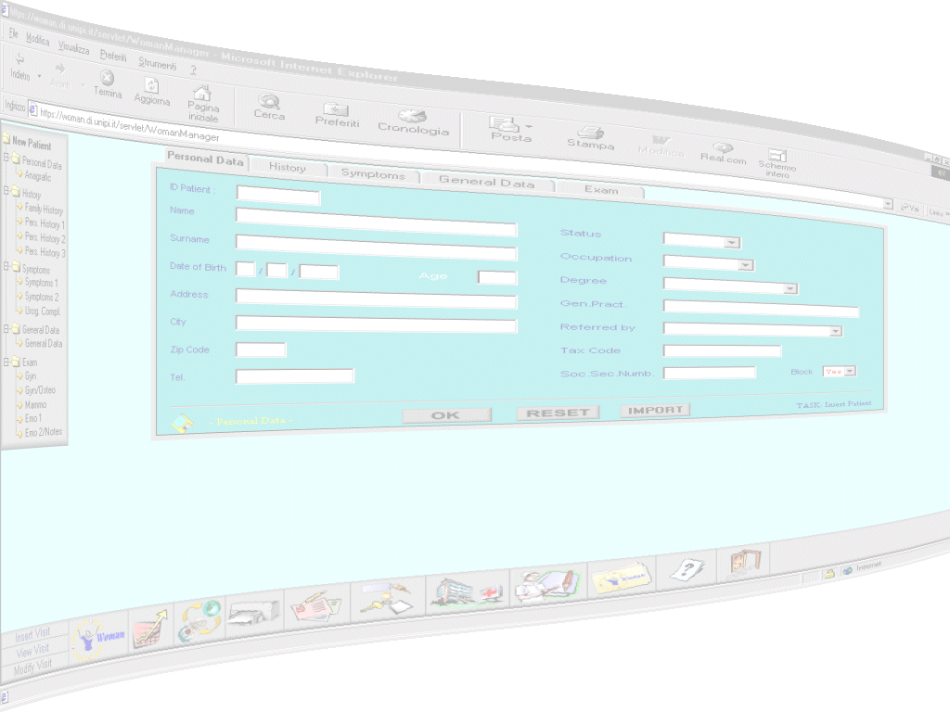
Tecnologia Web
La cartella WOMAN è basata su tecnologia
Web:
  Consultabile all’interno di una rete locale
  (LAN - Intranet)
  Consultabile da remoto via Internet
  (WAN - Extranet)

Slide 15
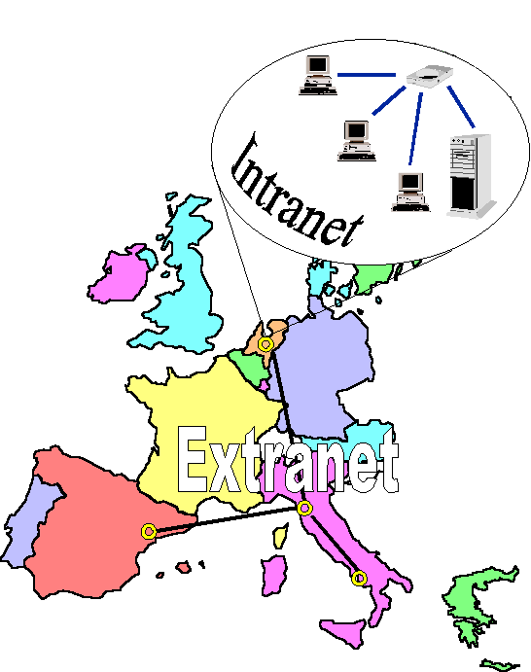
Configurazione fisica

Slide 16
Considerazioni generali
  La Telemedicina porta significativi benefici, infatti:
    WOMAN, attraverso la rete Internet, permette la condivisione dei dati a livello Europeo
    E’ in corso la disseminazione dei risultati affinché vi sia un’accettazione della Telemedicina da parte della classe medica e delle pazienti
    Diventerà uno strumento indispensabile per il controllo dello stato di salute facilitando i processi di diagnosi e terapia
    WOMAN Standard Europeo

